Slide 1


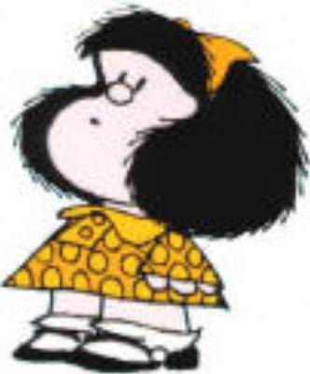

Proposta Coordenador
Projetos
Sociais
Josie Hesed de Souza Menezes
Perfil
“Josie Hesed é uma jovem de 18 anos que cursa administração pública e é trainee na Diretoria de Projetos. É esforçada, dedicada e ousada. Como detém capacidade de liderança, certamente tem potencial para ajudar no crescimento do núcleo de Projetos Sociais”
Folha de São Paulo – 15 de agosto de 2007

Slide 2
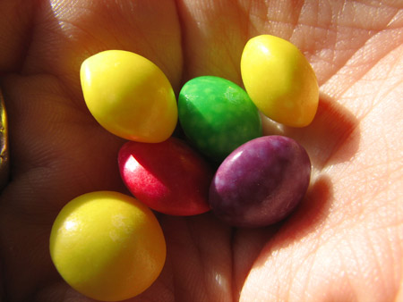






Projetos
Sociais
Por que ser coordenadora de núcleo?
Diversidade
E4U
UPA
Español
Desafio
CL

Slide 3
Projetos
Sociais
Proposta
Núcleo
Trabalhar ativamente no núcleo estipulando metas e prazos
Implantação do Dot Project
Foco em Resultado
Desenvolver uma perspectiva nos projetos sociais da empresa que mobilize os alunos de todos os cursos da FCL
Utilizar ferramentas utilizadas por projetos consolidados em empresas com responsabilidade social (IBM)
Continuidade do planejamento do Consciência Limpa
- Prosseguimento no planejamento do English 4U
Estruturação da implantação do Español em el Campus
Estudo de viabilidade de novos projetos

Slide 4
Projetos
Sociais
Proposta
Reestruturação do Projeto UPA
- Redefinição do objetivo principal
Maior interação dos membros com a realidade do Jardim das Hortênsias
Reformulação do plano de ação, com maior observância ao cumprimento de metas
Análise do histórico do projeto
Contato com empresas de produtos de higiene pessoal para a viabilização do projeto e captação de recursos

Slide 5

Projetos
Sociais
Conclusão
“ Como a gramática não imita a vida e a vida não é ciência exata, seria melhor expandir o olhar para uma lógica que não se restrinja a uma fórmula, uma palavra de ordem, um mapa exato, uma estrada segura: o olhar precisa se impregnar de movimento para que o pensamento se abra para a novidade.”
Fórum Mundial Social
Obrigada!!!

